Slide 1
「統計の入門」 ＃3 統計ソフト(2/2)
京都大学
国際高等教育院附属
データ科学イノベーション教育研究センター
Notes:
第3章 「統計ソフト」の後半も頑張りましょう＜３秒表示＞

Slide 2
書籍
出典：神田 善伸，
初心者でもすぐにできるフリー統計ソフト
EZR(Easy R)で誰でも簡単統計解析，
南江堂(2015）
出典：神田 善伸，
EZRでやさしく学ぶ統計学
～EBMの実践から臨床研究まで～，
中外医学社(2015）
出典：神田 善伸，
ゼロから始めて一冊でわかる!
みんなのEBMと臨床研究，
南江堂(2016）
Notes:
後半では、皆さんどなたでも入手しやすく、初心者にも触れやすい「EZR（いーじーあーる）」を例に、統計ソフトウェアの使い方を学んでみましょう。

Slide 3
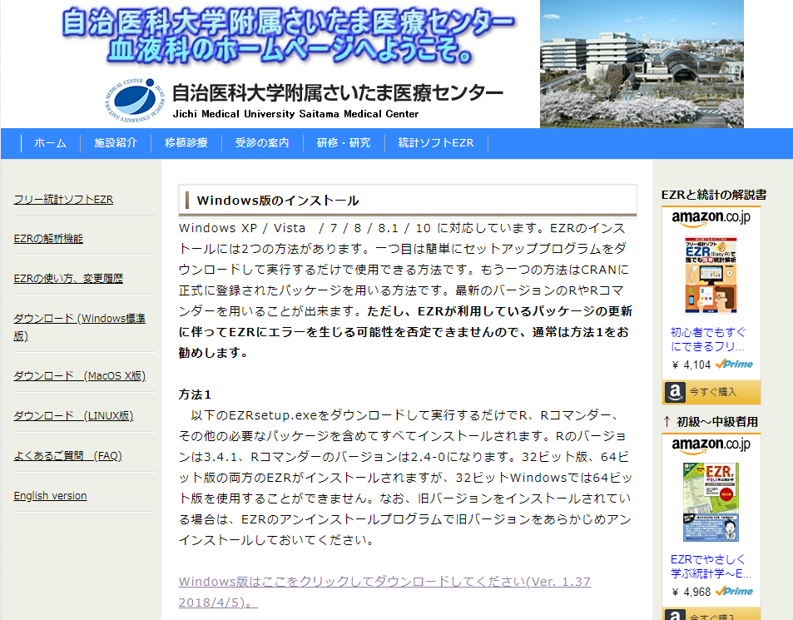
EZRのインストール
出典：http://www.jichi.ac.jp/saitama-sct/SaitamaHP.files/download.html
Notes:
EZR（いーじーあーる）は、自治医科大学の神田先生が管理されている、こちらのホームページからインストールできます。

Slide 4
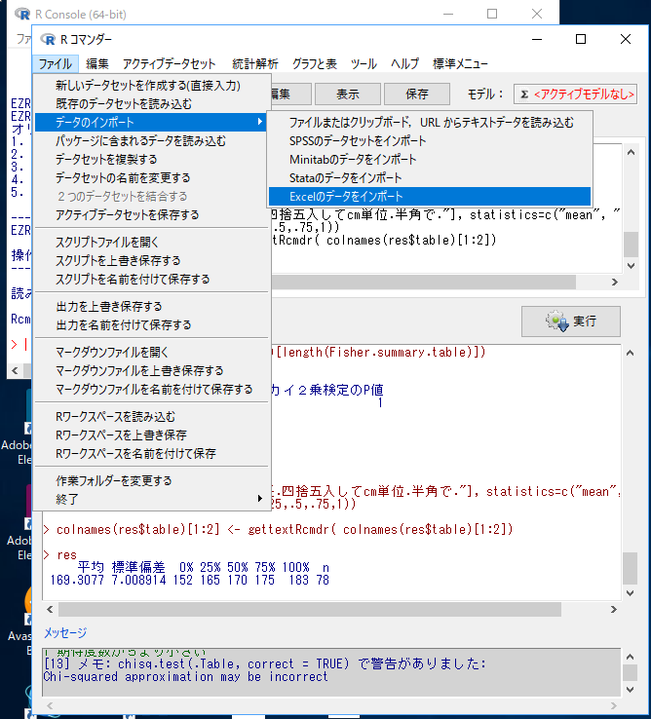
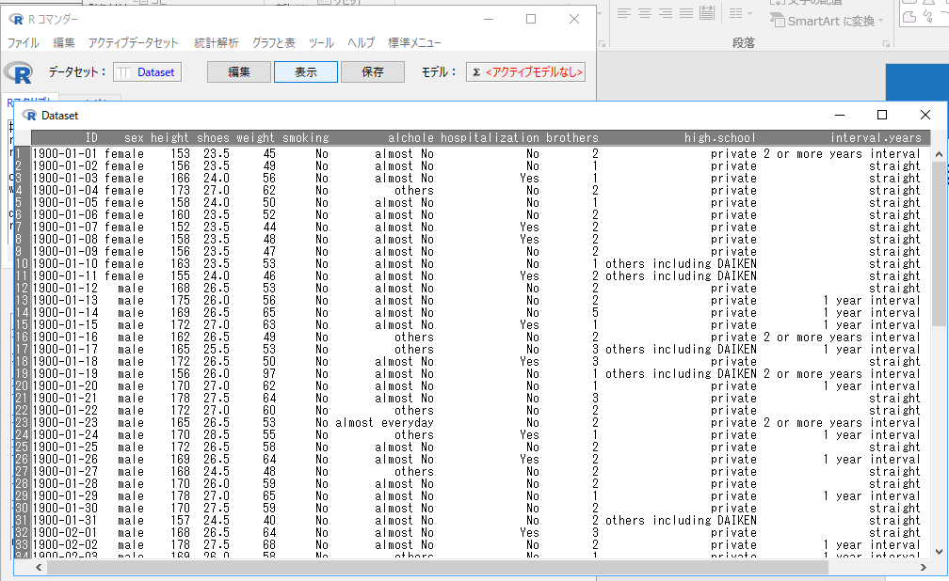
EZRのデータ読み込み
1
4
2
3
Notes:
インストールが完了したら、早速ソフトを立ち上げて、データを読み込んでみましょう。
３つほどのウインドウが立ち上がっていますが、「R（あーる）コマンダー」というウインドウで作業をしましょう。
「ファイル」タブの上の方にある「データのインポート」から一番下にある「エクセルデータのインポート」を選んで、皆さんが持っているデータを読み込んでみましょう。
大きい方のR（アール）のロゴマークの右にある「表示」ボタンを押すと、読み込んだデータを表示させることができます。
ここでは78人のクラスの身長や靴のサイズ等のデータを読み込んでみました。
このデータを使って作業をしてみましょう。

Slide 5
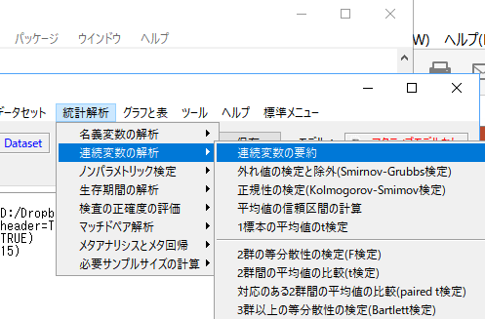
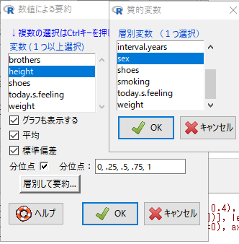
EZRで男子の身長の特徴を計算する
統計解析＞連続変数の解析＞連続変数の要約
7
4
1
2
3
5
6
Notes:
まず、「統計解析」タブをクリックし、「連続変数の解析」を経由し、「連続変数の要約」を選択してみましょう。
小さいウインドウが立ち上がりますので、ここでは身長を示す、heightを選択の上、下方の「グラフも表示する」を選択の上、さらに下の「層別して要約」をクリックしてみました。
層別変数として男女別表示をするために「sex」を選択のうえ、最後にOKをクリックします。

Slide 6
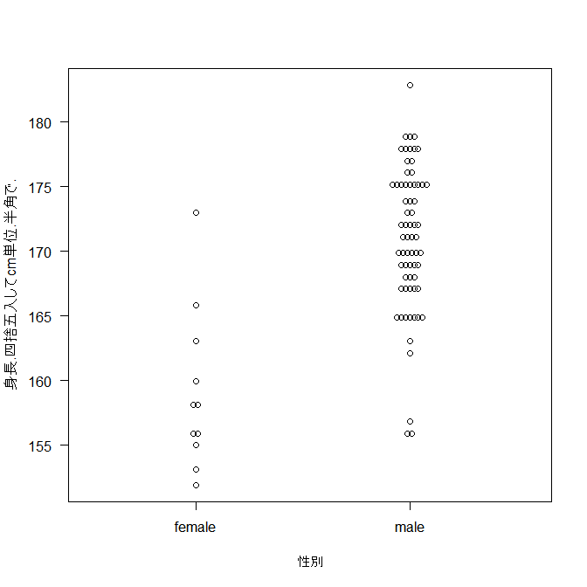
EZRで男子の身長の特徴を計算した結果
Notes:
この指示では結果が2つ表示されます。
「Rコマンダー」ウインドウの下半分に「出力」というボックスがあり、
その一番下には、この様に、
男女別の平均や標準偏差、4分位数、データの個数、が表示されています。
別ウインドウにはグラフとして、男女別の身長の散布図が表示されました。

Slide 7
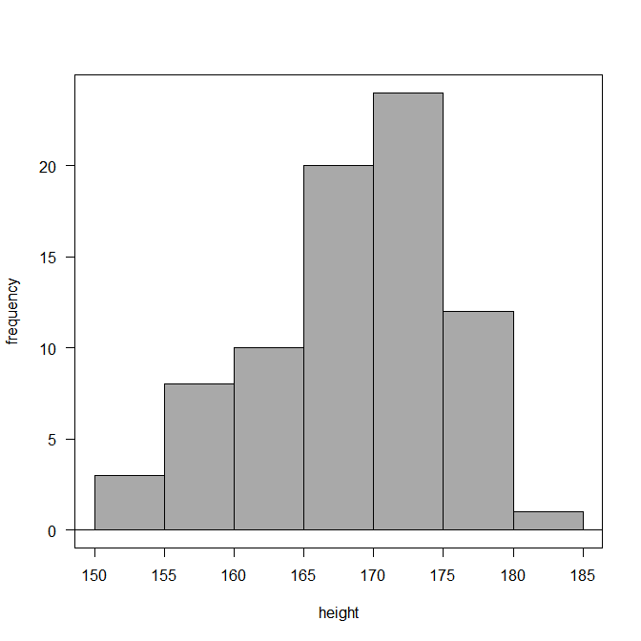
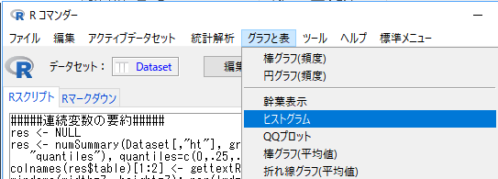
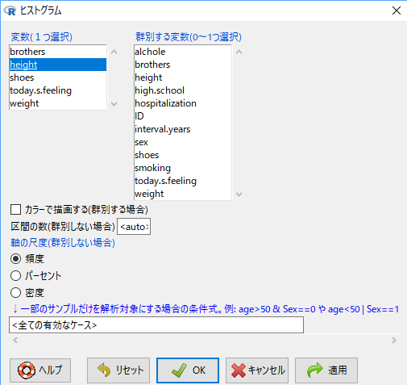
EZRでヒストグラムをつくってみよう
1
2
3
Notes:
今度は「グラフと表」のタブから「ヒストグラム」を選択してみましょう。
右図のような小ウインドゥが表示されますので、同じく身長「height」を選択して、「適用」を押します。
そうすると、このような、男女をまとめた身長のヒストグラムが表示されます。

Slide 8
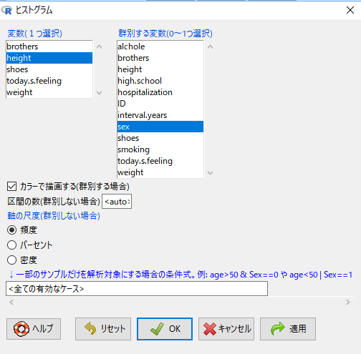
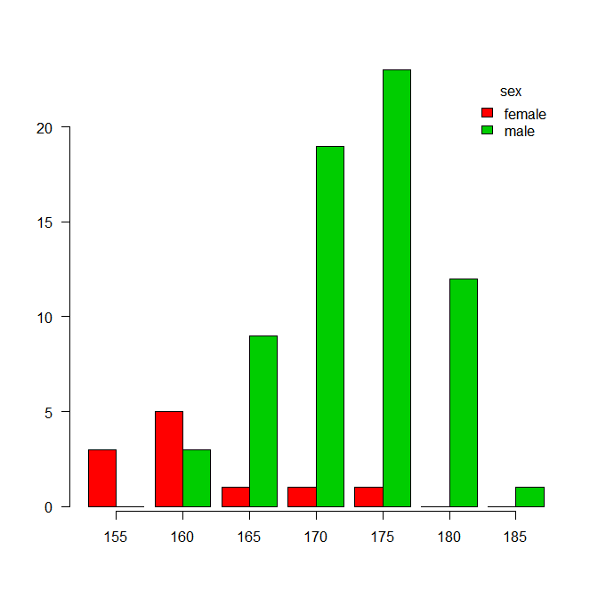
EZRで男女の身長を同時にグラフに
2
1
Notes:
ヒストグラムを決める小ウインドウで「カラーで描画する」を選択の上、右の「群別する変数」で「sex」を選んでみると、左のように男女別にカラーでヒストグラムを表示することもできます。

Slide 9
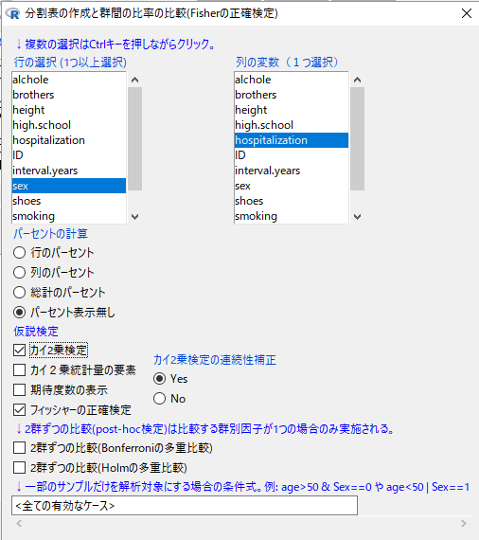
EZRで2×2の分割表を作ってみる
1
2
5
4
3
Notes:
次に、２かける２の分割表を作ってみましょう。
「統計解析」、「名義変数の解析」、「分割表の作成と・・・」のように選んでいきます。
同じような小ウインドウがたちあがりますので、
行には「sex」列には「hospitalization」を選んで、男女別の入院歴の有無を調べてみます。

Slide 10
 |  | 入院歴
 | No | Yes | 計
female | 7 | 4 | 11
male | 45 | 22 | 67
計 | 52 | 26 | 78
性別
Notes:
左上の様な結果が出てきますので、合計数などを追加して2元分割表が作成できます。
また、下方には第4章以降で学ぶ「カイ2乗検定結果」なども表示されています。
このように統計作業はクリック作業でスムーズに行うことができます。

Slide 11
イントロダクション
データ特性、可視化
ソフトウエア
2元分割表
検定・推定
相関と回帰
因果推論とまとめ
1
2
3
4
5
6
7
Notes:
第3章では統計に使用するソフトウェアについてと、その使用の一例としてEZRでの作業について紹介しました。
皆さんも是非触ってみてください。
お疲れ様でした。

